Slide 1
Bài giảng
MS-ACCESS 2000
BÀI 01:(2Tiết)
PTTK CSDL& MS-ACCESS
BÀI 02:(4Tiết) TẠO CSDL,
TABLE, &RELATIONSHIP
BÀI 03:(2Tiết)
KHÁI QUÁT QUERY
BÀI 04:(6Tiết)
SELECT QUERY
BÀI 05: (6Tiết)
QUERY CAO CẤP
BÀI 06:(2 Tiết) FORM
THIẾT KẾ VỚI WIZARD
BÀI 07:(6Tiết) FORM
THIẾT KẾ DESIGN VIEW
BÀI 08:(6Tiết)
MAIN FORM – SUBFORM
BÀI 09&10: (6Tiết)
REPORT
BÀI 11: (4Tiết)
MACRO&MODUL
Ôn Tập (2Tiết)
KIỂM TRA (2Tiết)

Slide 2
Bài 3
KHÁI QUÁT VỀ QUERY
I. Khái niệm và lý do sử dụng
II. Các loại query
III. Cách tạo Query
IV. Các hình thức hiển thị Query
V. Lưu và điều chỉnh Query

Slide 3
I. Khái niệm và lý do sử dụng
Query là gì :
Quey là công cụ của Access được dùng để truy vấn dữ liệu trên một hay nhiều Tabl. Query cũng được dùng như một nguồn dữ liệu khác cho các công cụ khác như Form, Report, hay Query khác.
Các trường hợp sử dụng Query
✓ Lựa chọn các Query cần thiết
✓ Lựa chọn các mẩu tin, sắp xếp theo thứ tự nào đó.
✓ Tham khảo dữ liệu của nhiều Table
✓ Thực hiện phép tính toán.
✓ Tạo dữ liệu cho các Form,Report, các Query khác
✓ Thực hiện những thay đổi trong Table.

Slide 4
II. Các Loại Query
1. Select Query (Chọn lọc)
Sử dụng khá phổ biến để trích dữ liệu từ 1 hay nhiều Table.
Ngoài ra còn có thể cho phép tính toán, lược và kết nhóm.
2. CrossTab Query (Tham khảo chéo).
Dùng để tổng hợp dữ liệu theo chủng loại (Tổng số, s.lượng, tb)Loại này hữu hiệu trong việc phân tích dữ liệu.
3. Action Query (Hành động)
Dùng để tạo mới hay thực hiện thay đổi cho Table tuỳ theo công dụng bao gồm : Delete Query, Update Query, Append Query, Make table Quey
4. Paremeter Query (Tham số)
Tạo một Query mà khi khởi động cần một hay nhiều tham số để tạo ra kết quả.Tham số được ghi dưới dạng một tên biến.

Slide 5
III. Cách tạo Query
Dùng Wizard : Ít dùng vì hạn chế trên một số Query
Dùng Query Design:
Người dùng tự thiết kế thông qua cửa sổ Design View.
Các bước khái quát:
✓ Khởi động Design View
✓ Chọn các Table, Quey liên quan
✓ Khai báo các mối quan hệ nếu chưa có
Khai báo các tiêu chuẩn lọc nếu cần
✓ Chạy thử và lưu lại.
Minh Họa

Slide 6
IV. Các hình thức hiển thị Query
Cửa sổ Query có 3 hình thức hiển thị :
✓ Datasheet View : Là dạng hiển thị chuẩn khi chạy Quey
✓ Design View : Hiển thị Quey theo dạng thiết kế
✓ SQL View : Hiển thị thiết kế Query dưới dạng dòng lệnh theo ngôn ngữ SQL
Minh Họa

Slide 7
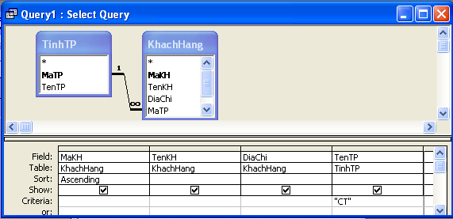
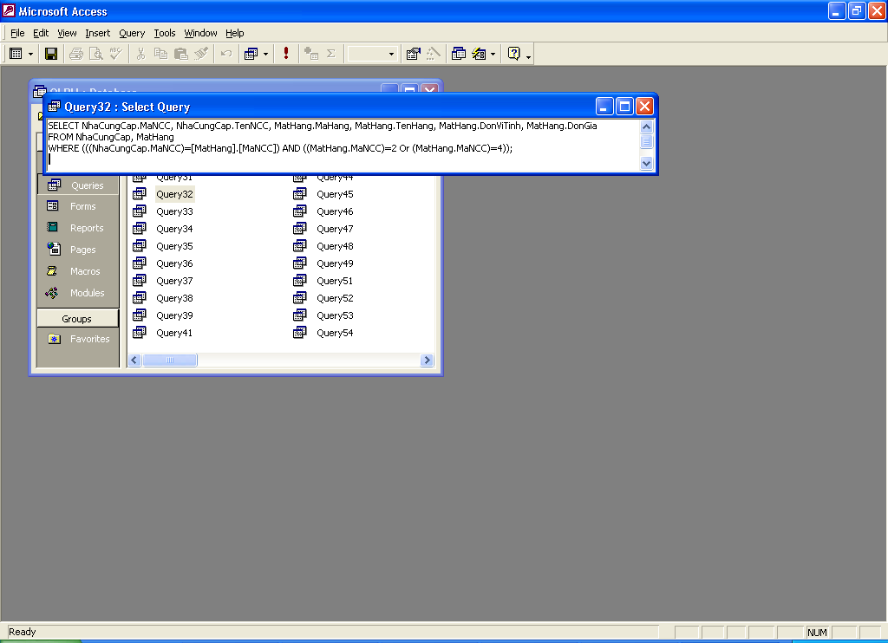
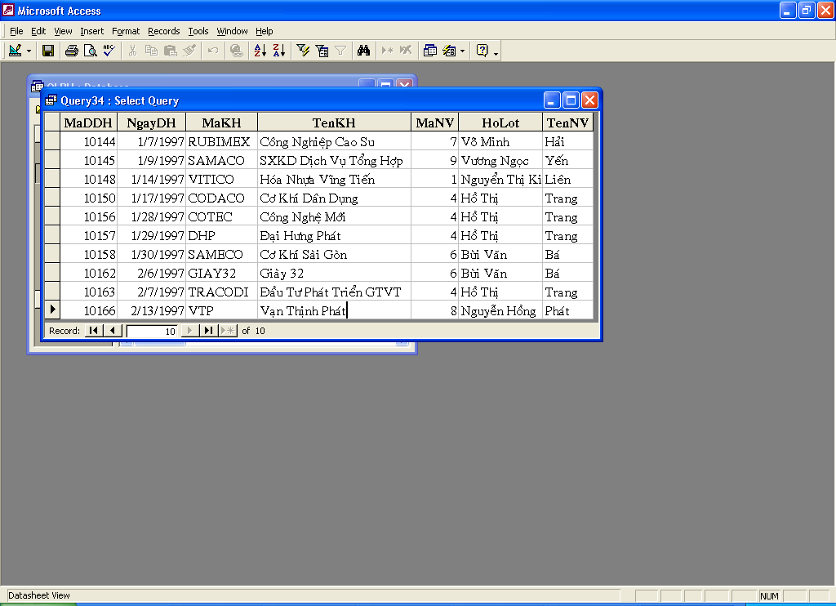
Design View
SQL View
DataSheet View

Slide 8
V. LƯU VÀ ĐIỀU CHỈNH
Lưu : Khi hoàn tất thiết kế hoặc hiệu chỉnh cần lưu lại Menu File/Save. nếu không khi đóng Acces sẽ hỏi bạn cần lưu không.
Hiệu chỉnh: Thiết kế trong Quey : Chọn Quey và click chức năng Design
Sao chép Query : Chọn Query/ Edit/Copy ⇒
Edit/Past
Xóa : Chọn Query/ Nhấn Delete / Yes

Slide 9
BÀI 04
THIẾT KẾ SELECT QUERY
I. THỰC HIỆN SELECT QUERY VỚI DESIGN VIEW
II. THỰC HIỆN SELECT QUERY SQL VIEW

Slide 10
I. THỰC HIỆN SELECT QUERY VỚI DESIGN VIEW
Mở cửa sổ Design View
Từ cửa sổ Database : Chọn Query khung bên trái, chọn Create Query in design khung bên phải.
Hay chọn biểu tượng New trên cửa sổ Database chọn Quey chọn Design View trong hộp thoại New Query.
Hay chọn lệnh Insert Quey

Slide 11
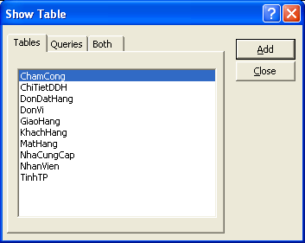
Chọn các Table tham gia vào Select Query
Cửa sổ Query có dạng:
✓ Khung trên chứa các Table, Query tham gia
✓ Khung dưới chứa các Field đưa vào Query:
+ Dòng Field : Chứa các Field
+ Dòng Table chứa tên table của Field được chỉ định.
+ Dòng Sort : Sắp xếp các mẫu tin
+ Dòng show : Hiển thị hoặc không hiển thị các filed chỉ định
+ Dòng Crieria : Dùng khai báo tiêu chuẩn lọc.
+ Dòng Or khai báo bổ sung điều kiện lọc

Slide 12
Thêm hay bỏ bớt các Table tham gia vào Select Query.
Thêm :Trong Query Design chọn Meu Query\Show Table. Add các Table cần đưa vào
Bớt : Chọn Table nhấn Delete (hay Menu Query\Remove Table) để xóa
Khai báo tiêu chuẩn vấn tin (Criterial)
>234 | Trị field lớn hơn 234
BetWeen #2/2/1997# and #1/12/1997# | Trị field từ ngày 2/2/1997 đến 1/12/1997
>=”Callahan” | Trị Field có tên “Callahan” trở lên
Like “Sm?th” | Trị Field có tên “Callahan” trở lên

Slide 13
Like “th*” | Thanh, thanh,…
Like “*/10/99” | Sai
Not like “H*” | Không có ký tự đầu = H
Not 2 | Trị Field khác 2
In(“Canada”,”UK”) | Là Canada hay UK
Len([TenNV]) > Val(30) | Tên nhân viên có chiều dài hơn 30 kí tự
Right([MaDH],2)=”99” | Các đơn hàng có 2 ký tự cuối là 99
Between Date() And DateAdd(“m”,3,Date()) | Thời gian từ hôm nay đến 3 tháng tới
NgayDH) - Date()<30 | Trước 30 ngày so với ngày hiện tại
Year([NgayDH])=1998 | Đơn đặt hàng trong năm 1998

Slide 14
DatePart(“q”,[NgayDH])=4 | Đơn đặt hàng thuộc qúy 4
DateSerial(Year([NgayDH]) Month([NgayDH])+1,1)-1 | Hiện thị đơn hàng vào ngày cuối cùng mỗi tháng
Year([NgayDH])=Year(now()) and Month([NgayDH])= Month(now()) | Hiện thị đơn hàng trong tháng và năm hiện tại

Slide 15
Dòng Total trong cửa sổ Design View Query
Mặc định dòng total không có , Muốn hiện thị : Menu View\Total
Sum | Tổng giá trị trong một Field
Avg | Trị trung bình của một Field
Min | Trị nhỏ nhất trong một Field
Max | Trị lớn nhất trong một Field
Count | Số các trị trong field không đếm trị Null
StDev | Độ lệch chuẩn của các trị trong một Filed
Var | sự biến thiên của trị trong một Field
Group by | Định nghĩa các nhóm muốu thực hiện tính toán
Expression | Phối hợp nhiều hàm trong một biểu thức
Where | Mà không dùng định nghĩa nhóm Chỉ định tiêu chuẩn của một field

Slide 16
II. THỰC HIỆN SELECT QUERY SQL VIEW
Từ cửa sổ Design view chọn Menu View\SQL View
Cú pháp đầy đủ của câu lệnh Select là :
SELECT [ ALL | DISTINCT ] [TOP n [PERCENT] [WITH TIES]] <Select_list>
FROM <Table_Source>
[ WHERE <Search_Condition>] ]
[ GROUP BY [ALL] Group by expression [. . .n) ]
[ HAVING <Search_Cndition> ]
[ ORDER BY {Column name [ASC + Desc ]} [ . . .n]

Slide 17
Ví dụ 1 :
SELECT *
FROM NhanVien
Ví dụ 2 :
SELECT N.MaNCC, TenNCC, TenHang, DonViTinh, DonGia
FROM NhaCungCap N, MatHang M
WHERE N.MaNCC=M.MaNCC And (M.MaNCC=2 Or [M.MaNCC=4);

Slide 18
BÀI 05
QUERY CAO CẤP
I. PARAMETER QUERY
II. CROSSTAB QUERY
III. ACTION QUERY

Slide 19
I. PARAMETER QUERY
Parameter Query là query được nhận thông số nhập từ bàn phím để định tiêu chuẩn lọc các mẫu tin cho mỗI lần chạy. nếu thiết kế Query Paramater có yêu cầu trả lời nhiề tiêu chuẩn cho mỗi lần chạy thì các khung đối thoại cho từng tiêu chuẩn khai báo lần lượt hiển thị.
Trong hộp thoại “Enter Parameter value” chỉ có thể nhập 1 tiêu chuẩn và không phải là 1 biểu thức.

Slide 20
Tạo Parameter Query
+ Tạo hay mở Query chế độ DesignView
+ Tại dòng Criteria của field muốn dùng làm tham số : Nhập chuổI ký tự thông báo trong cặp ngoặc vuông (Thông báo này sẽ hiện thị trong hộp “Enter Parameter Value” khi chạy Query. Chuổi ký tự không đươc trùng với tên Field.
Có thể dùng Quey với thông báo yêu cầu đánh vào vài ký tự đầu tiên của trị muốn tìm
EX: Like [Nhap vao vai ky tu dau tien cua tri muon tim] & *
Có thể tạo Query parameter vớI nhiều thông số cho mỗI field hay nhiều thông số cho một Field (Dùng toán tử Between . . .And . . .)
EX: Between [Nhap ngay bat dau] and [Nhap ngay ket thuc]

Slide 21
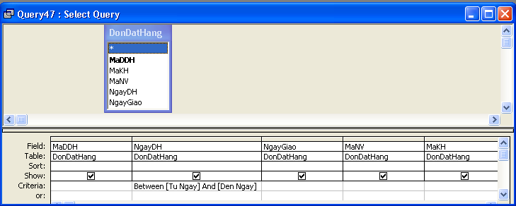
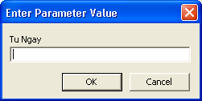

Minh họa:
SELECT MaDDH, NgayDH, NgayGiao, MaNV, MaKH
FROM DonDatHang
WHERE (((NgayDH) Between [Tu Ngay] And
[Den Ngay]));

Slide 22
II. CROSSTAB QUERY
Tạo Crosstab Quey để tổng kết dữ liệu theo một dạng bảng tính. Query này có thể biểu diễn số lượng lớn dữ kiện theo dạng thức dễ đọc. ngoài ra có thể là dữ kiện cơ sở cho các báo biểu.
1. Các bước tạo CrossTab Query
+ Tạo một Query bằng Design View
+ Bật Table Name : MenuView\Table Name
+ Bật Total : Menu View\ Total.
+ Xác định loại Query: Menu Query\CrossstabQuery

Slide 23
2. Khai báo tiêu đề dòng, cột và tổng hợp trên dòng
+ Chọn CrossTab của Field làm tiêu đề dòng. của Query rồi chọn mục Row Heading (Dòng Total của field này phải khai báo Group by) tối đa 3 field.
+ Chọn CrossTab của Field làm tiêu đề cột. của Query rồi chọn mục ColumnHeading (Dòng Total của field này phảI khai báo Group by) tối đa 1 field.
+ Chọn CrossTab của Field là t ổng k ết của Query rồi chọn mục Value Heading (Dòng Total của field này phải khai báo các ph ép tính toán như :Count, Sum) Chỉ được phép chọn 1 field có dòng CrossTab là Value.

Slide 24
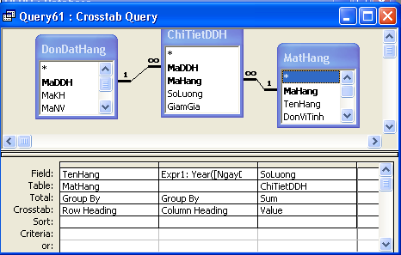
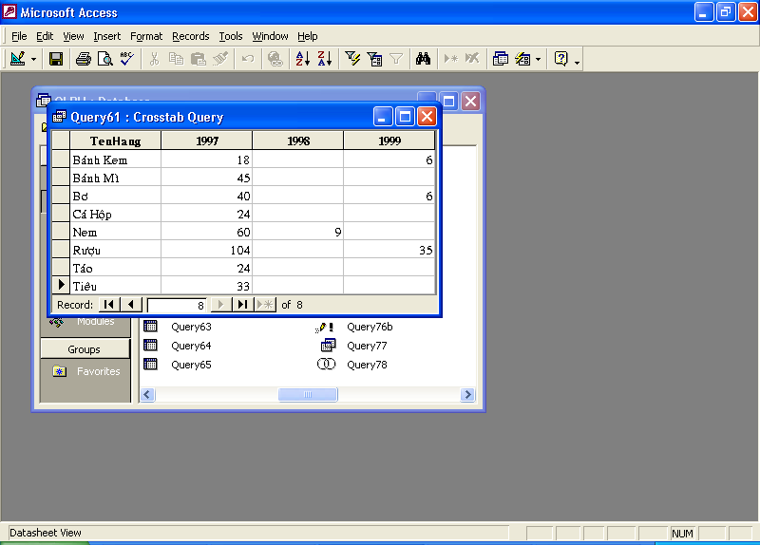
Minh họa:
TRANSFORM Sum(ChiTietDDH.SoLuong) AS SumOfSoLuong
SELECT MatHang.TenHang
FROM MatHang INNER JOIN (DonDatHang INNER JOIN ChiTietDDH ON DonDatHang.MaDDH = ChiTietDDH.MaDDH) ON MatHang.MaHang = ChiTietDDH.MaHang
GROUP BY MatHang.TenHang
PIVOT Year([NgayDH]);

Slide 25
III. SỬ DỤNG ACTION QUERY
Có 4 loại Action Query
1. Make Table Query
2. Delete Query
3. Append Query
4. Update Query

Slide 26
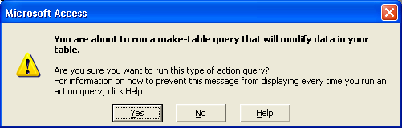
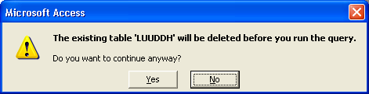
1. Male Table Query
Dùng để tạo Table mới từ dữ liệu của các Table khác nhằm tạo bảng lưu cho table.
Trình tự thực hiện:
+ Tạo Query mới
+ Chọn các field tương ứng
+ Chọn Menu Query/ Make Table Query
+ Đặt tên Table cho khung Table
+ Khai báo nơi lưu trữ dữ liệu: Database hiện tại hay Database khác
+ Hoàn tất : Ghi lưu Query
+ Khi chạy Make Table Query Access thông báo yêu cầu người dùng xác nhận việc thực hiện.

Slide 27
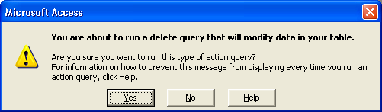
2. Delete Query
Dùng để xóa các mẫu tin trong Table.
Trình tự thực hiện:
+ Tạo Query mới
+ Chọn các Table tham gia
+ Chọn Menu Query/ Delate Query
+ Chọn các field cần xóa ( * là chọn tất cả)
+ Xác địng điều kiện xóa ở dòng Criteria
+ Khi chạy Delete Query Access cảnh báo sẽ không thể phục hồI
+ Khi xóa các mẫu tin bằng delete, chỉ có các mẫu tin bị xóa, table vẫn còn trống. Muố xóa table phảI thực hiện từ cửa sổ Database.

Slide 28
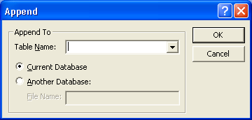
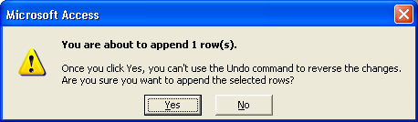
3. Append Query
Dùng để nốI vào table các mẫu tin lấy từ nhiều table khác.
Trình tự thực hiện:
+ Tạo Query mới
+ Chọn các Table tham gia
+ Chọn Menu Query/ Append Query
+ Khai báo đích lưu CSDL
+ Xác định Table trong khung Table name
+ Khi chạy Append Query Access sẽ thông báo số record sẽ thêm vào.

Slide 29
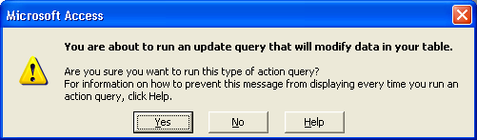
4. Update Query
Dùng để cập nhật các mẫu tin trong table.
Trình tự thực hiện:
+ Tạo Query mới
+ Chọn các Table tham gia
+ Chọn Menu Query/ Upadate Query
+ Chọn Field muốn cập nhật
+ Khai báo điều kiện tạI dòng Criteria
+ Khai báo tại dòng Update To biểu thức theo đó Access cập nhật Field
+ Ghi lưu Update Query
+ Khi chạy Update Query Access sẽ thông báo số record sẽ điều chỉnh

